Slide 1
Արարատի մարԶ

Slide 2
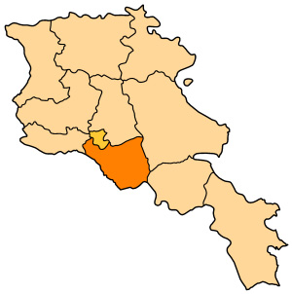
Ընդհանուր բնութագիր
Տարածքը` 2090կմ²
Բնակչությունը`256,5հազ.բնակիչ
Մարզկենտրոնը` ք.Արտաշատ
Քաղաքային համայնքների թիվ`4
Գյուղական համայնքների թիվ`94

Slide 3
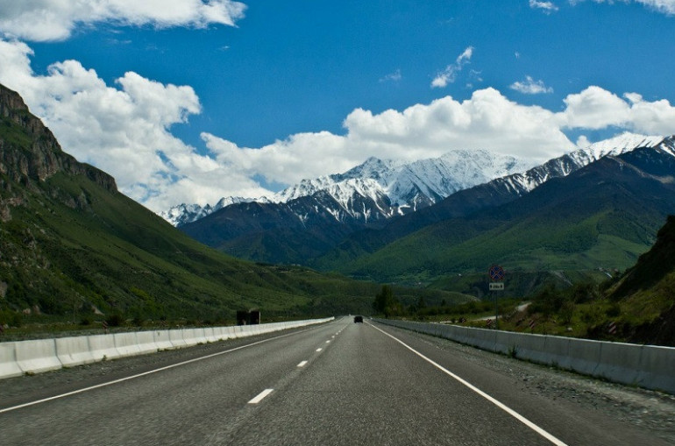
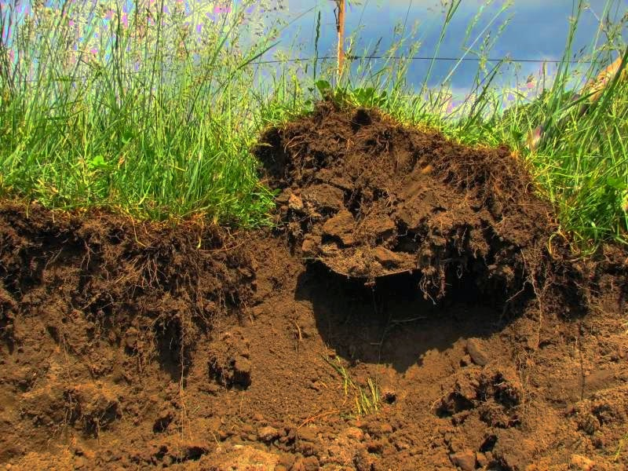
Բարենպաստ գործոններ են
●տարածքի հարթ մակերևույթ
●բերրի հողեր և ջերմության առատություն
●ոռոգման հնարավորություն
●ազատ աշխատանքային ռեսուրսների առկայություն

Slide 4
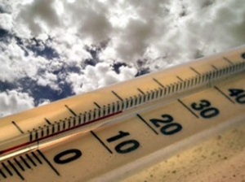
Ջերմաստիճան
Արարատի մարզում տարեկան միջին ջերմաստիճանը ցածրադիր և բարձր լեռնային շրջանների միջև տատանվում է +10 C-ի և -2 C-ի միջև։
Արարատի մարզի հարթավայրային շրջանների համար բնորոշ են լեռնահովտային քամիները ։ Ընդհանուր առմամբ Արարատի մարզն աչքի է ընկնում կլիմայի չորությամբ։

Slide 5
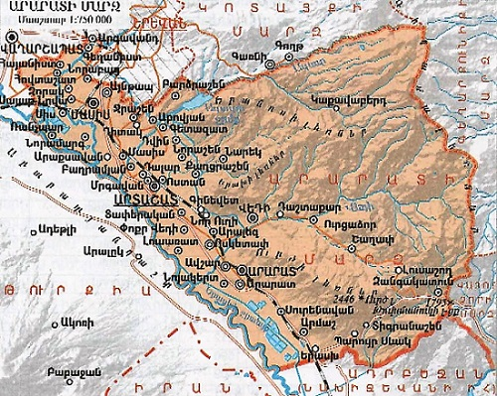
Տարածքը,սահմանները,աշխարհագրական դիրքը
Արարատի մարզը ունի նաև աշխարհագրական դիրքի,բնական պայմանների,բնակչության և տնտեսության որոշակի յուրահատկություններ։Արարատի մարզը կազմավորվել է Մասիսի,Արտաշատի և Արարատի նախկին վարչական միավորումից։

Slide 6
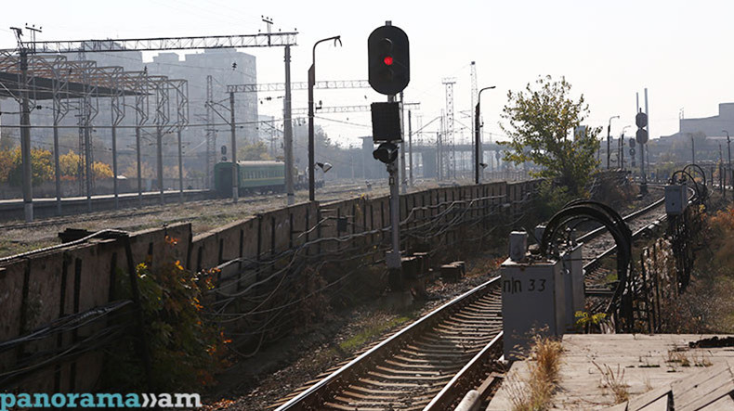
Արարատի մարզի համար կարևոր հանգամանք է Երևանին անմիջական հարևանությունը։Սրանք տարանցիկ տրանսպորտային֊աշխարհագրական դիրք են գրավում ՀՀ-֊ի հյուսիսային և հարավարևելյան մարզերի միջև ավտոմոբիլային և երկաթուղային հաղորդակցման համար

Slide 7
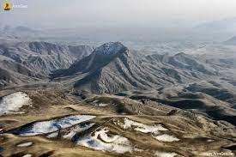
Բնական պայմանները ու ռեսուրսները
Ուրծի լեռներ
Տարածքների մեծ մասը հարթավայրային է և գտնվում է 800֊-1000 մ բարձրություններում։
Արարատի մարզի լեռնային մասը զբաղեցնում են Գեղամա լեռների լանջերը և Ուրծի,Դահնակի ու Երանոսի միջին բարձրության լեռները։

Slide 8
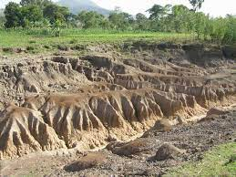
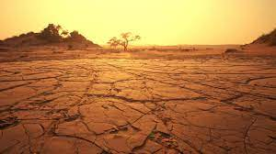
Նախալեռներում`չորային կլիմայի պայմաններում,հիմնականում ջրամերժ ապարների վրա գոյացել է ռելիեֆի հատուկ տիպ`վատահողեր։ Մակերևույթը խիստ մասնատված է,հողաբուսկան ծածկույթից համարյա զուրկ։Վատահողերը հողագործության համար պիտանի տարածքներ չեն։

Slide 9
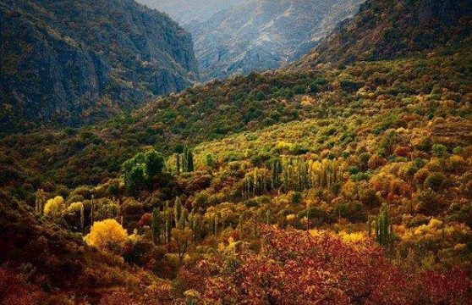
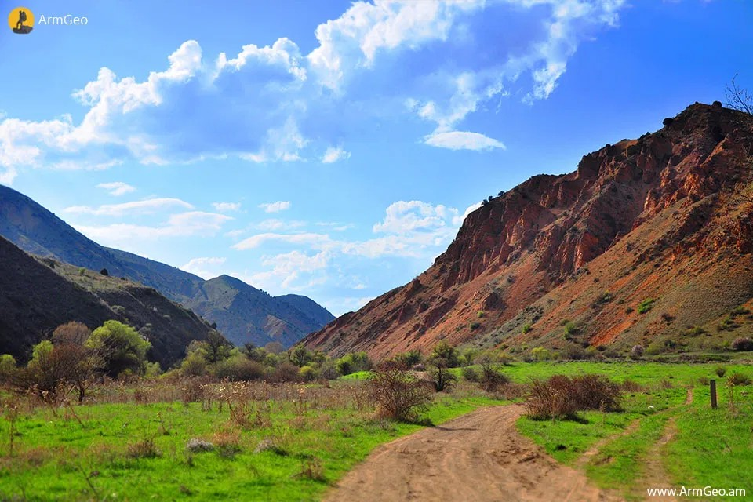
Կանաչ հրաշք
Արաքսի Ազատ ու Վեդի վտակների վերին հոսանքի շրջանում,առանձին կղզյակներով պահպանվում է անտառը,որը հիմնել է Խոսրով Կոտակ թագավորը IV դարում։Այժմ այդտեղ է գտնվում Խոսրովի պետական արգելոցը։

Slide 10
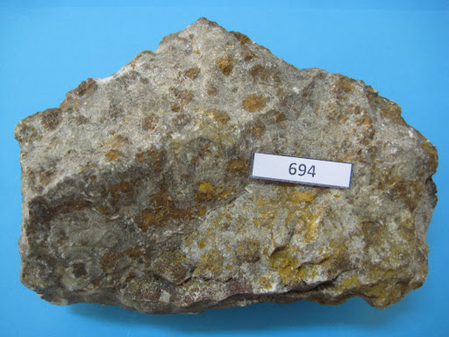
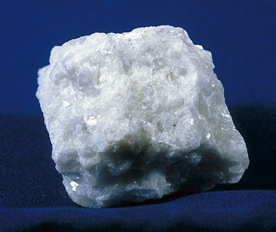
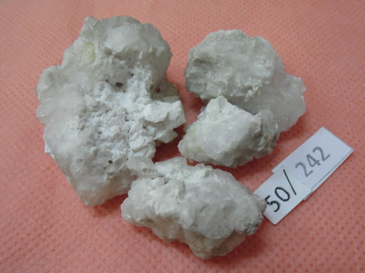
Օգտակար հանածոներ
Արարատի մարզը այնքան էլ հարուստ չէ օգտակար հանածոներով։
☆կրաքար ☆մարմար ☆ֆոսֆորիտ

Slide 11
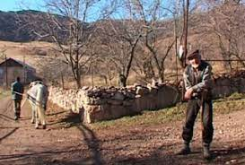
Բնակչությունը
Այստեղ գերակշռում է գյուղական բնակչությունը։Արարատի մարզում գյուղաբնակ է բնակչության 72%֊ը։
Բնակչությունը տեղաբաշխված է անհավասարաչափ։Արարատի մարզի հայրթավայրային մասում են գտնվում գրեթե բոլոր բնակավայրերը։

Slide 12
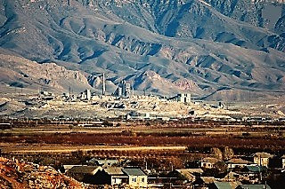
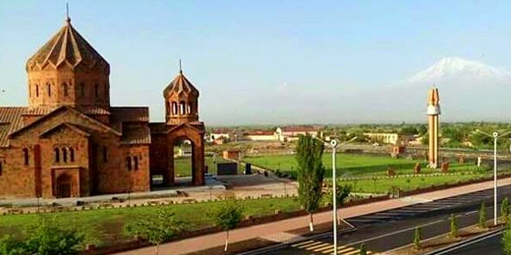
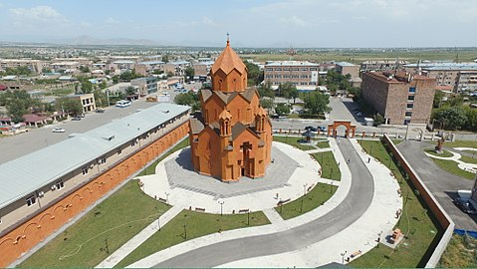
Քաղաքներ
Արտաշատ(19,3 հազ.բն.) Արարատ(20,4 հազ.բն.)

Slide 13
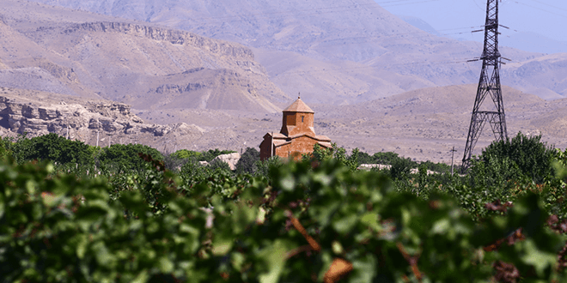
Մասիս(20,6 հազ.բն.) Վեդի(11,8 հազ.բն.)

Slide 14
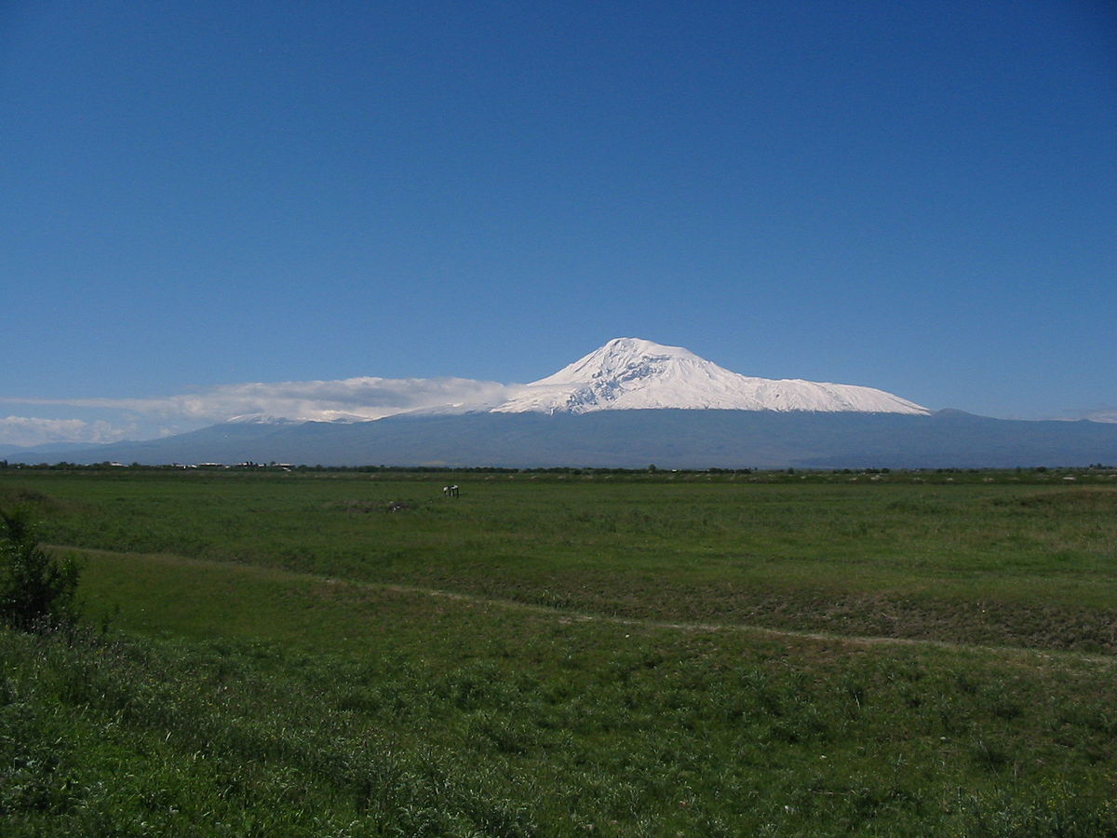
Տնտեսություն
Արարատի մարզը ՀՀ առավել զարգացած գյուղատնտեսություն ունեցող մարզերից է։
Արարատի մարզը տալիս է ՀՀ գյուղատնտեսության համախառն արտադրանքի 14,0%֊ը։

Slide 15
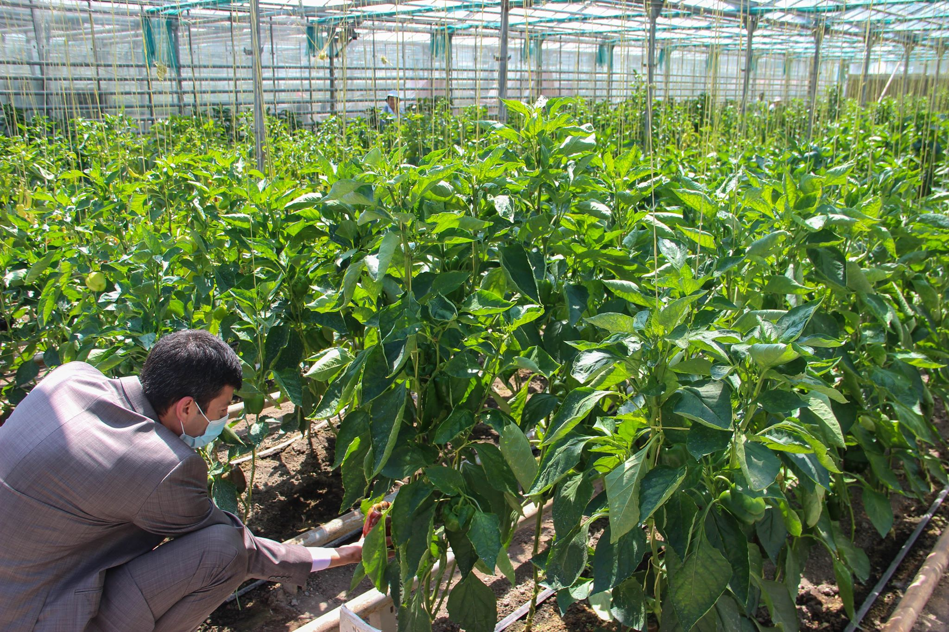
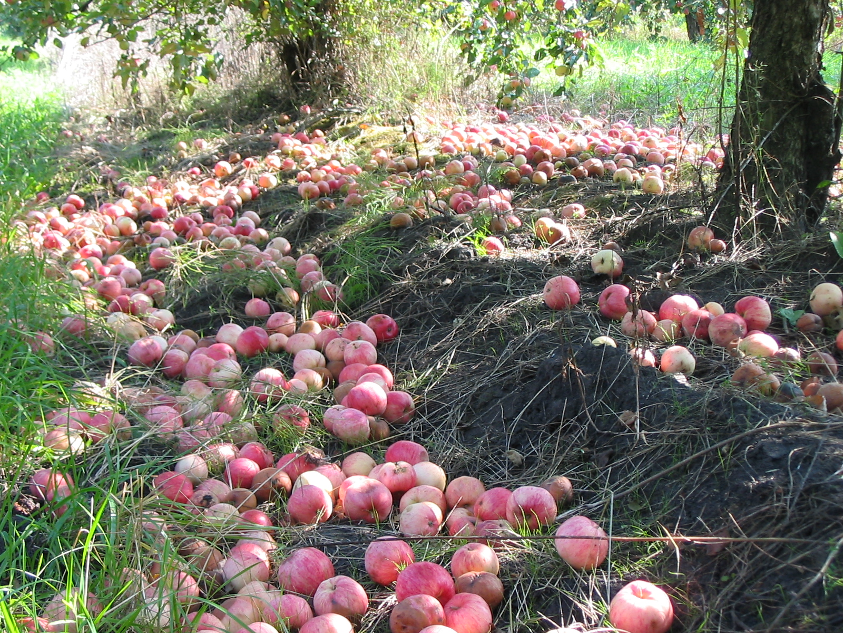
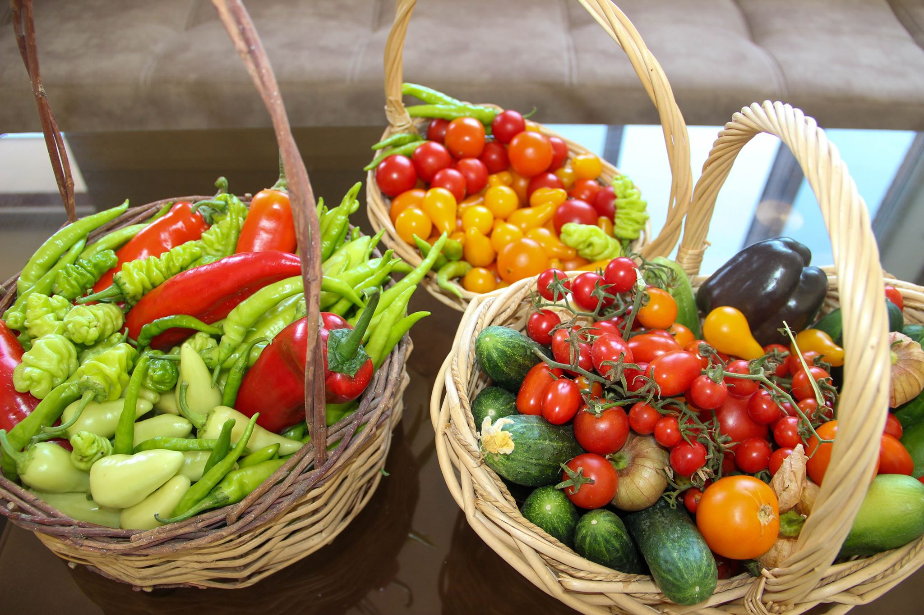
Բուսաբուծությունը մի քանի անգամ գերազանցում է անասնապահությունը։Արարատի մարզի տարածքում վարելահողերն ունեն 16,0%֊ը։Բուսաբուծությունն ունի բանջարաբոստանային և այգեգործական ուղղություն։

Slide 16
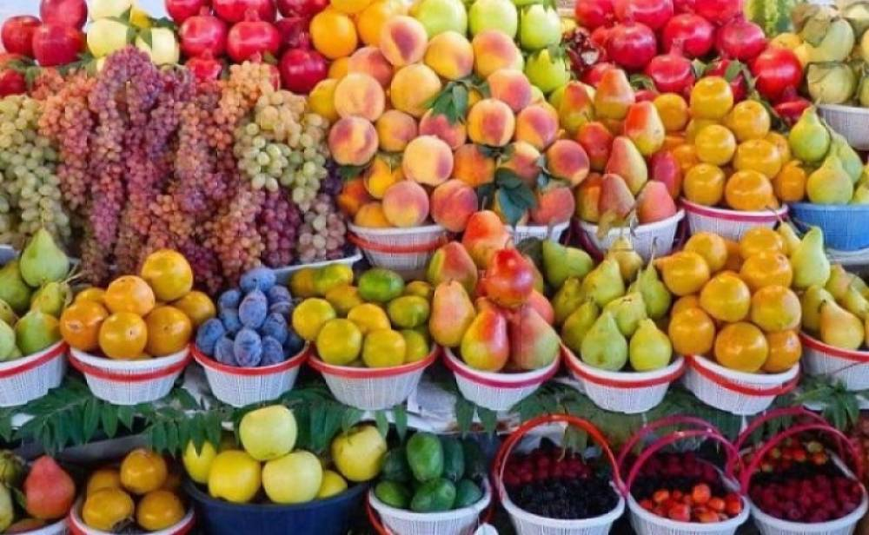
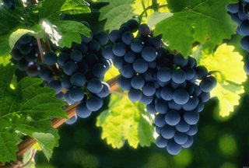
Արդյունաբերություն
Արդյունաբերության առաջատար ճյուղը խաղողի,պտուղների և բանջարեղենի վերամշակման սննդի արդյունաբերության ճյուղերն են։

Slide 17
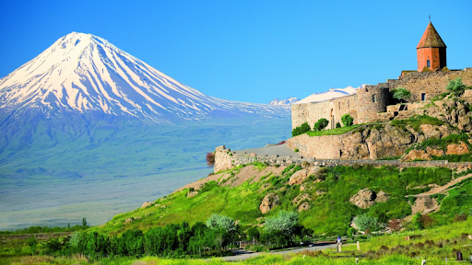
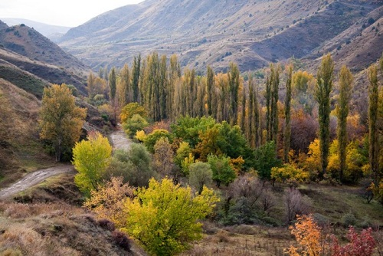
Պատմամշակութային հուշարձաններ
Խոր Վիրապ Խոսրովի արգելոց

Slide 18
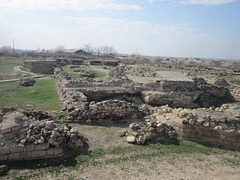
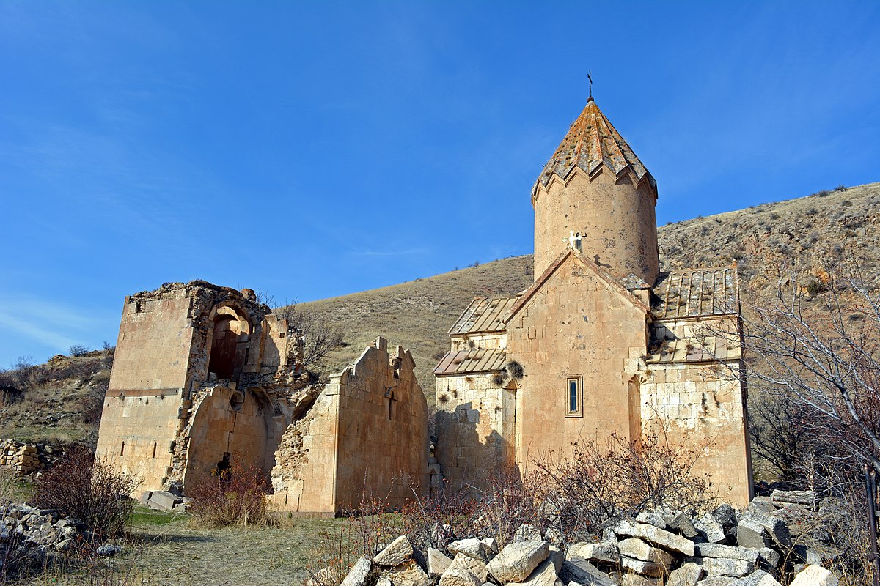
Դվինի ավերակներ Հովհաննես Կարապետի վանք

Slide 19
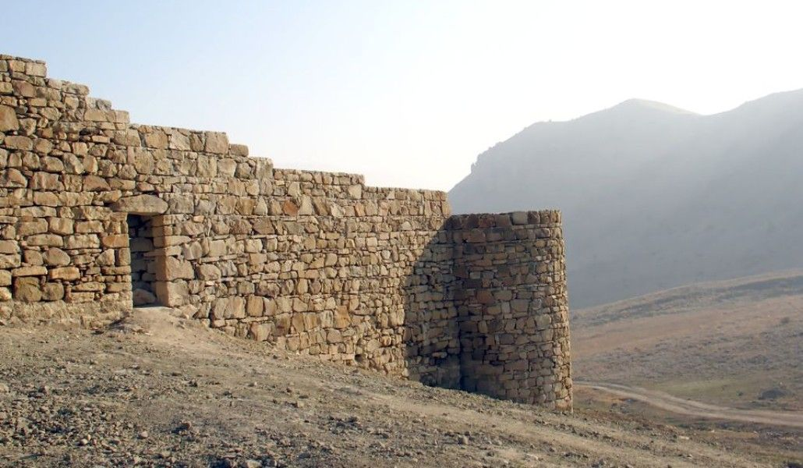
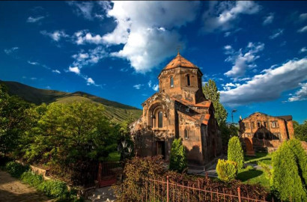
Գևորգ Մարզպետունի Սուրբ Ստեփանոս եկեղեցի

